Slide 1
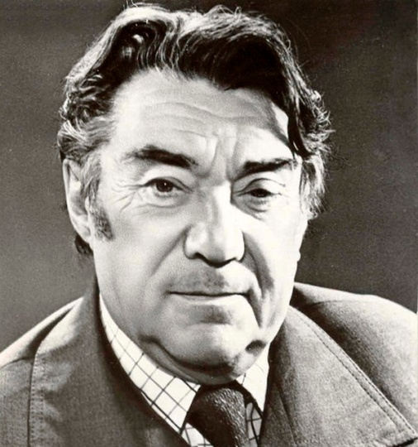

Русский язык
Литературное чтение
7
класс
Борис Полевой
«Повесть
о настоящем человеке»
( 2 урок)

Slide 2
Сегодня на уроке мы
Продолжим чтение и работу над произведением Бориса Полевого «Повеесть о настоящем человеке».
Посмотрим фрагменты фильма.
Ответим на вопросы.

Slide 3
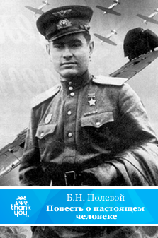
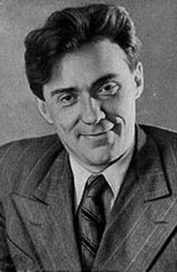
Полевой Борис Николаевич
(1908 - 1981)
Какая настоящая фамилия писателя Полевого?
В каком году он родился?
Писатель придумал эту историю?
Кто является главным героем повести?

Slide 4
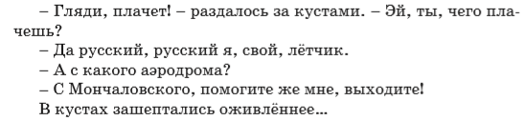
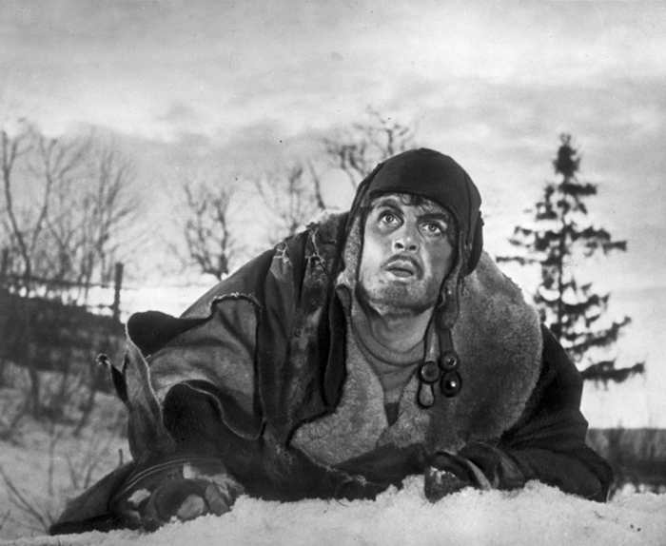

Slide 5
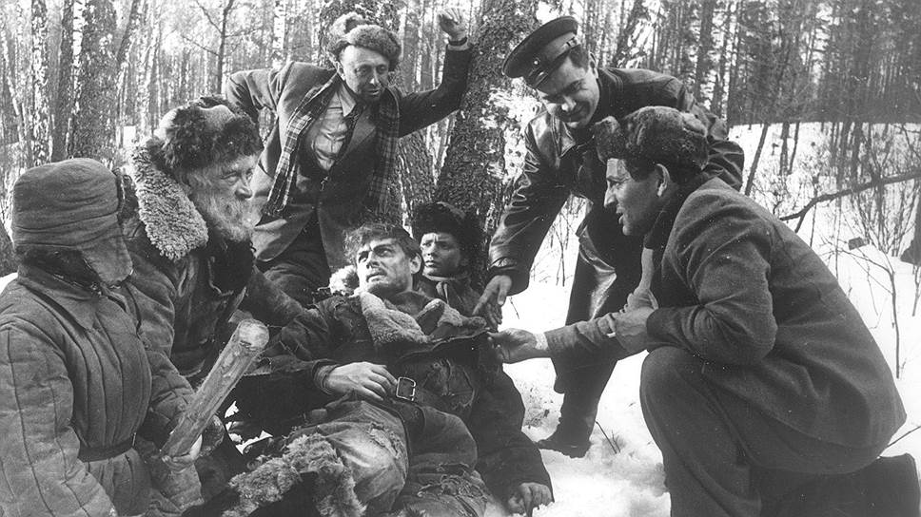

Slide 6
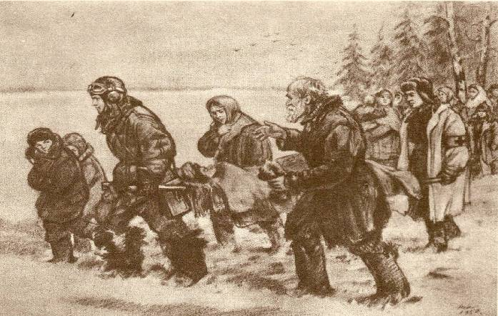

Slide 7
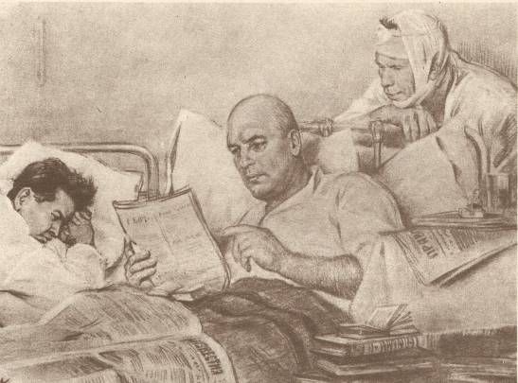
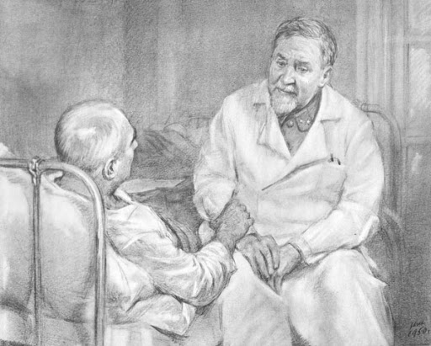
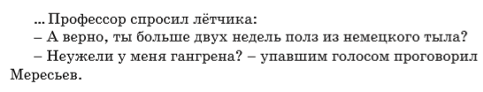

Slide 8
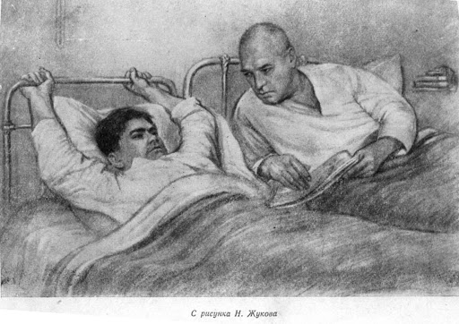

Slide 9
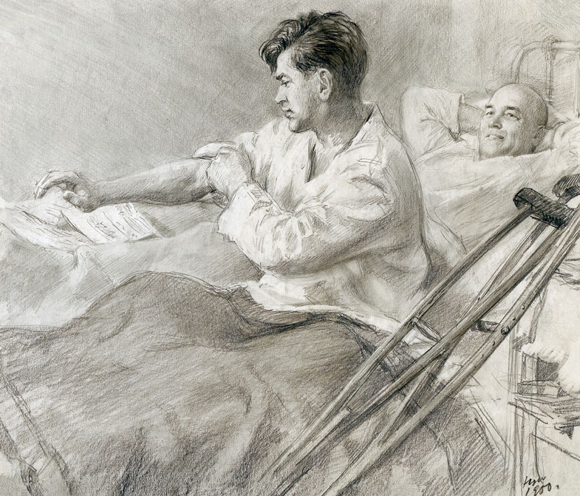
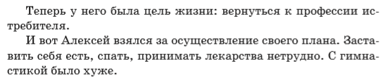

Slide 10
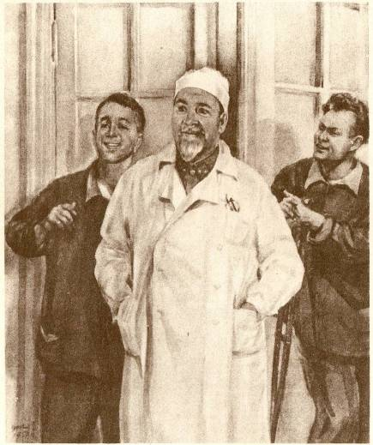
В военном санатории Алексей прожил 28 дней ,врачи должны были решить, сможет ли он вернуться в авиацию, или будет отправлен домой как инвалид войны.
Алексей составил план тренировок : утренняя и вечерняя зарядка, хождение, бег, специальная тренировка ног, обязательные занятия танцами.

Slide 11
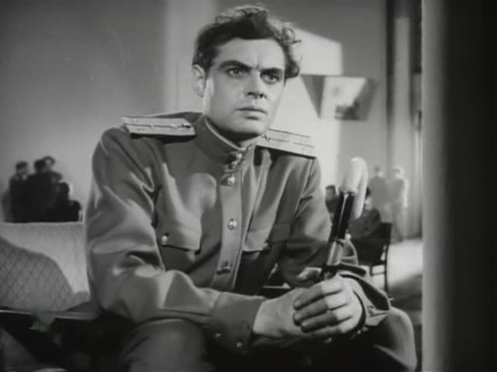
РОЖДЁННЫЙ ТРИЖДЫ
По этой книге после войны был снят хороший фильм, где роль Алексея Мересьева исполнял Павел Кадочников. А прототип главного героя- Алексей Петрович Маресьев- приезжал на съёмки фильма и говорил, что ему посчастливилось родиться трижды: во второй раз его возродил Б.Полевой в книге, а в третий-Кадочников в кино.

Slide 12
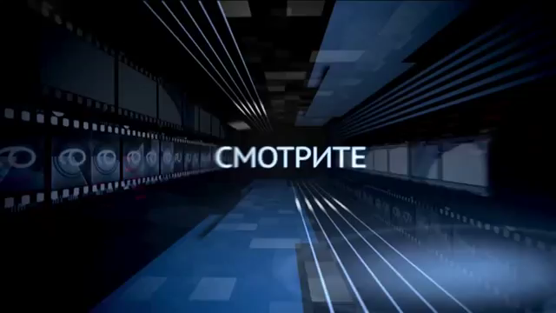

Slide 13
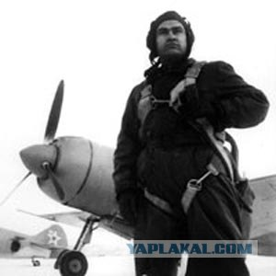
5 месяцев в школе тренировок
Тяжелейшие упражнения дали свои результаты. Алексей привыкал к протезам, они как бы прирастали к нему.
Когда он снова сел за штурвал самолёта и оторвался от земли, он поверил в свои силы, своё мастерство.

Slide 14
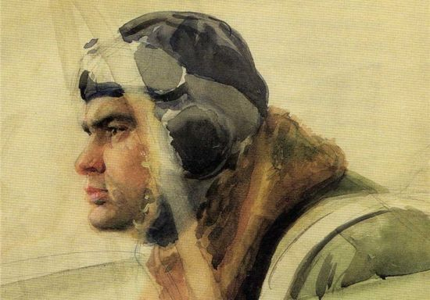
Из тренировочной школы Мересьев вышел с отличным отзывом. Его рекомендовали как искусного, опытного и волевого лётчика

Slide 15
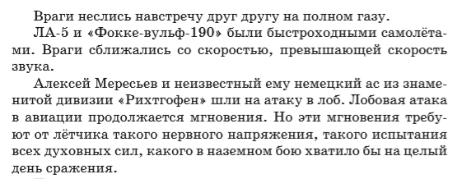
ПОВЕСТЬ О НАСТОЯЩЕМ ЧЕЛОВЕКЕ

Slide 16
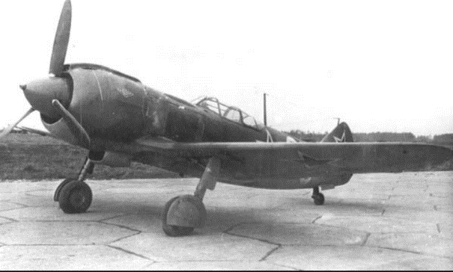
ЛА-5.Советский одномоторный истребитель

Slide 17
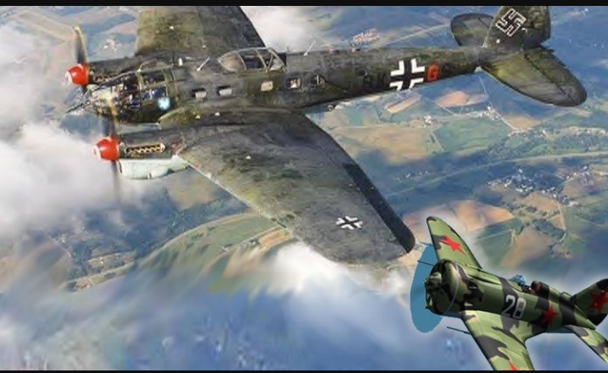
Схватка с фашистским асом

Slide 18
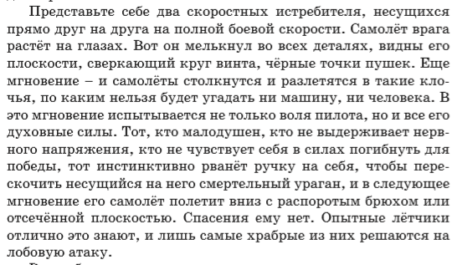
ЧИТАЕМ ВМЕСТЕ

Slide 19
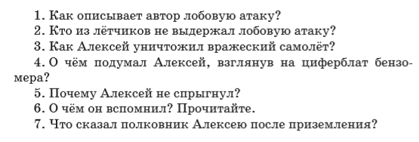
Ответьте на вопросы

Slide 20
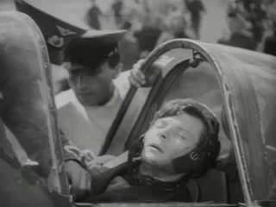

Slide 21
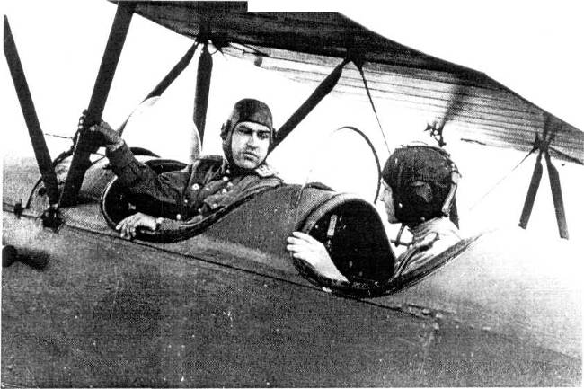

Slide 22
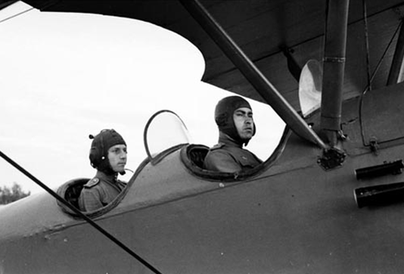

Slide 23
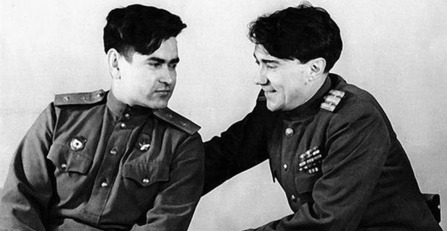
Настоящий человек — ум­ный, волевой, целеустремленный, честный, трудолюбивый, готовый помочь и выручить товарища из беды.
Преодолевая страдания, Алек­сей Мересьев научился не только ходить на протезах, но и бегать, тан­цевать, а потом — кататься на конь­ках и лыжах. Он вернулся в истре­бительную авиацию. Совершил 86 боевых вылетов, сбил 11 вражеских самолетов.

Slide 24
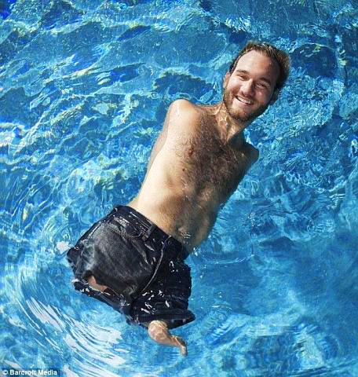
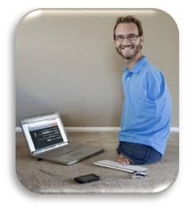
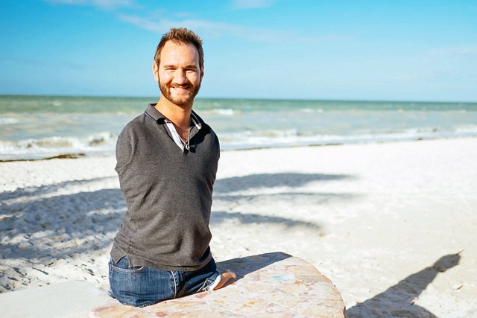
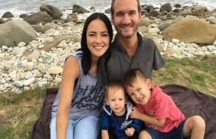
Писатель, психолог, проповедник. Получил два высших образования, самостоятельно печатает на компьютере со скоростью 43 слова в минуту, занимается серфингом, увлекается рыбалкой, плавает и даже ныряет с трамплина в воду. Женат, имеет 4 детей.

Slide 25
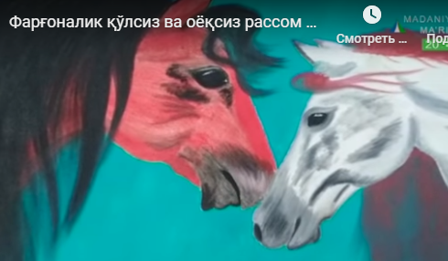
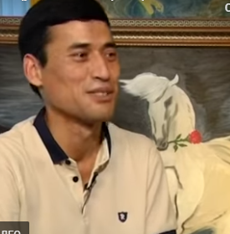
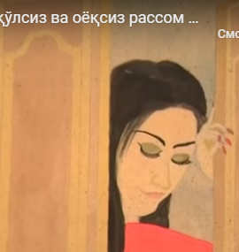
Шухрат Уринбоев

Slide 26
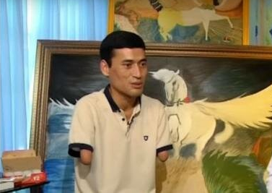
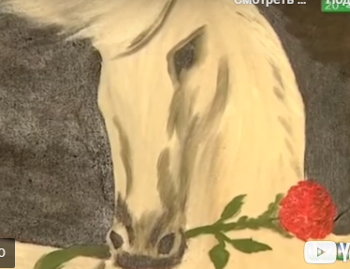
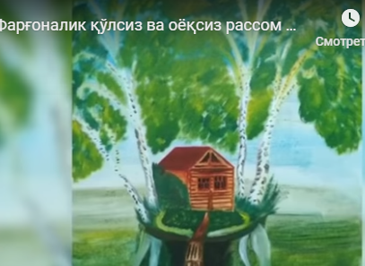
Шухрат Уринбоев проживает в Ферганской области. Он родился без рук и ног.
поступил в Ферганский государственный университет на факультет изобразительного искусства. Рисунки Шухрата вызывают у всех восторг. В 1999 году он занимает первое место на художественном фестивале среди участников из стран Центральной Азии.
Благодаря своему стремлению, Шухрат смог не только рисовать без рук, но и выполнять все действия, которые выполняем мы двумя руками. Для Шухрата не сложно написать SMS и вообще пользоваться всеми функциями мобильного телефона.
У Шухрата прекрасная семья. У него двое детей и все они здоровы. По рассказам нашего героя, он очень сильно переживал за здоровье своих детей.
Сегодня Шухрат учит маленьких ребят рисовать. У него большие цели.

Slide 27
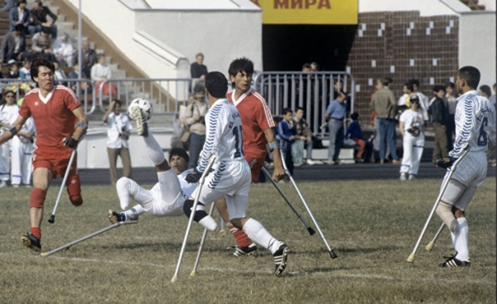
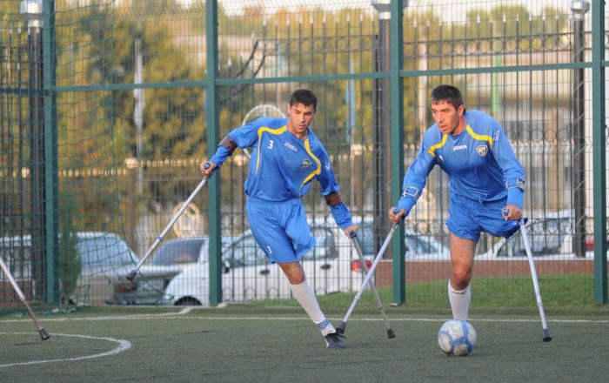
Параолимпийская
Футбольная команда
Захид — вратарь самой смелой команды футболистов Узбекистана — клуба «Матонат» («Мужество») для ампутантов.

Slide 28
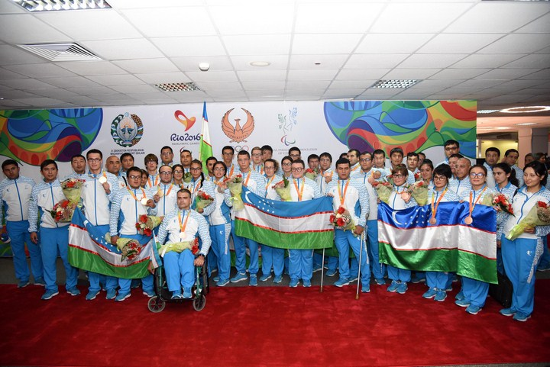

Slide 29

Задание для самостоятельного выполнения
Прочитайте внимательно 2 часть и ответьте на вопросы по тексту письменно.
Посмотрите фильм.

